Slide 1
Inovace
Investice
Brand
Trump 2.0
Inflace
Cla
Komplexita
Rezervy
(Ne)Konkurenceschopnost
Volatilita
Nepředvídatelnost
Nejistota
Graghi
Znalosti
Finalista

Slide 2
Konsolidace v Česku probíhá proti zbytku Evropy odvážněji – přesto nestačí
Tíží nás staré dluhy
40 => 80 => 105 mld Kč na splátkách dluhů. Objem splátek roste 4x rychleji než dluh.
Autopilot: schodky SR 300-400 mld ročně
Vládní příjmy a výdaje v konsolidaci
Slíbená konsolidace přibližuje nůžky mezi vládními příjmy a výdaji. K uzavření ale v nejbližší době nedojde.
Mandatorní a kvazimandatorní výdaje pojídají více než se vybere na daních.
Letošní deficit SR ve výši 282 mld. Kč
Naplánovaný schodek v roce 2023 se vládě podařilo dodržet a v letošním roce by mělo dojít k dalšímu snížení (nakonec jen mírnému vlivem povodní). U celkového vládního deficitu očekáváme letos pokles vůči HDP pod 3 %.
Zdroj: Raiffeisenbank, Eurostat, MF ČR, ČSÚ, Macrobond

Slide 3
Česko předběhlo ostatní země CEE v konsolidaci
Slovensko, Maďarsko i Polsko naopak čelí proceduře nadměrného dluhu.
Bez reforem a růstu odsouzeni k schodkům
Autopilot rozpočtu je nastaven na trvalé prohlubující se schodky
Vyrůst z dluhu nedokáže každý - bohužel
Zatímco v Evropské unii klesá poměr dluhu vůči HDP již od začátku roku 2021, v Česku očekáváme stagnaci okolo 45-46 %.

Slide 4
Děkujeme za pozornost.

Slide 5




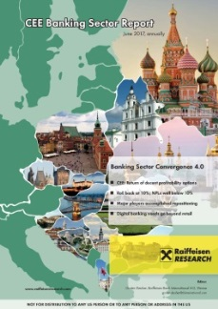
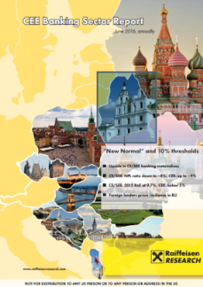
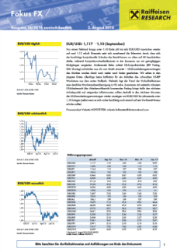
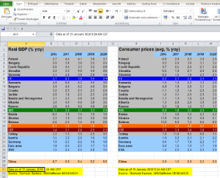
RB publikace investice.rb.cz a přístup na Raiffeisen RESEARCH zde:
Raiffeisen RESEARCH je divizí Raiffeisen Bank International AG
Hlavní ekonom: Gunter Deuber
Více než 50 analytiků ve Vídni a 40 analytiků ve 13 dalších zemích střední a východní Evropy
    Regionální zaměření na eurozónu, světové trhy a střední a východní Evropu
    Analýzy a predikce pro ekonomiku, měny, trhy a alokaci aktiv
Kontakt: Helena Horská
Vedoucí oddělení výzkumu pro Českou republiku
Email: helena.horska@rb.cz
    Připojte se na www.raiffeisenresearch.com
    pro přístup k nejnovějším zprávám, predikcím a doporučením!
    Raiffeisen RESEARCH kontakt: raiffeisen.research@rbinternational.com nebo +43 1 71707-1846

Slide 6
Disclaimer
Všechny názory, prognózy a informace, včetně investičních doporučení a obchodní idejí, a jakékoliv ostatní údaje obsažené v tomto dokumentu jsou pouze informativní, nezávazné a představují názor Raiffeisenbank a.s. („RB“). Tento dokument nepředstavuje nabídku nákupu nebo prodeje jakéhokoli finančního aktiva nebo jiného finančního instrumentu. Dokument je určen výhradně pro potřeby adresáta a nesmí být kopírován a rozšiřován třetím osobám. RB doporučuje před učiněním jakéhokoli investičního rozhodnutí získání podrobných informací o zamýšlené investici nebo obchodu. RB vypracovala tento dokument s nejvyšší odbornou péčí a v dobré víře, avšak neručí za správnost jeho obsahu ani za jeho úplnost nebo přesnost. RB a RBI obecně zakazuje svým analytikům a osobám reportujícím analytikům být angažován v cenných papírech či jiných finančních instrumentech jakékoliv společnosti, kterou analytik pokrývá, pokud nabytí těchto finančních nástrojů nebylo předem projednáno s oddělením Compliance RB nebo RBI. RB nenese žádnou odpovědnost za jakékoliv škody nebo ušlý zisk způsobené jakýmkoliv třetím osobám použitím informací a údajů obsažených v tomto dokumentu. Investiční doporučení vytvářená týmem Ekonomický výzkum a jeho pracovníky, jakož i modelová portfolia, obchodní ideje, názory a prognózy jsou pouze obecné a určené pro veřejnost a nikoli individualizované ani určené pro konkrétní osoby v konkrétní finanční situaci a nejsou tedy službou investičního poradenství ve smyslu zákona č. 256/2004 Sb., o podnikání na kapitálovém trhu, ve znění pozdějších předpisů. Tento dokument není určen pro retailové investory podle pravidel dohledových orgánů Spojeného království a neměl by jim být rozšiřován. Dokument nesmí být rozšiřován nebo distribuován do USA nebo Kanady nebo jejich teritorií; rovněž nesmí být distribuován občanům USA a Kanady. Úplnou informaci dle vyhlášky č. 114/2006 Sb., o poctivé prezentaci investičních doporučení, naleznete na webové stránce Raiffeisenbank a.s. v sekci Analýzy – Disclaimer, viz https://investice.rb.cz/fileadmin/files/disclaimer_RBroker.pdf .
Dohledovým orgánem pro Raiffeisenbank a.s. je Česká národní banka, Na Příkopě 28, Praha 1.
Datum: 06.05.2024
Naše názory a analýzy naleznete na adrese RBroker: https://investice.rb.cz/

